Slide 1
ЛЕКСИЧЕСКАЯ ТЕМА: «КОСМОС»
1. Предложите ребенку отгадать загадки. Щелкая мышкой после каждой загадки, проверьте правильность ответов.
2. Вспомните первого космонавта – Юрия Алексеевича Гагарина.
3. Выполните вместе с ребенком космическую зарядку.
4. Назовите планеты солнечной системы.

Slide 2
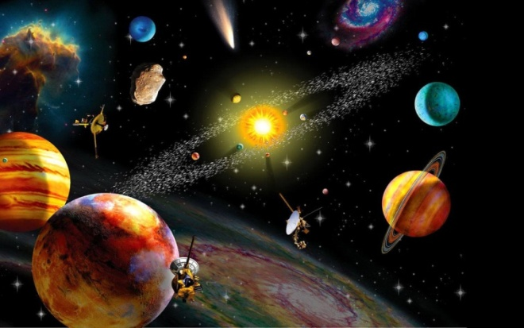
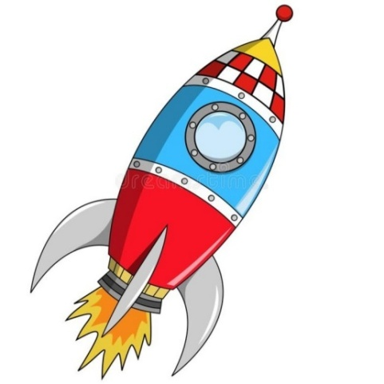
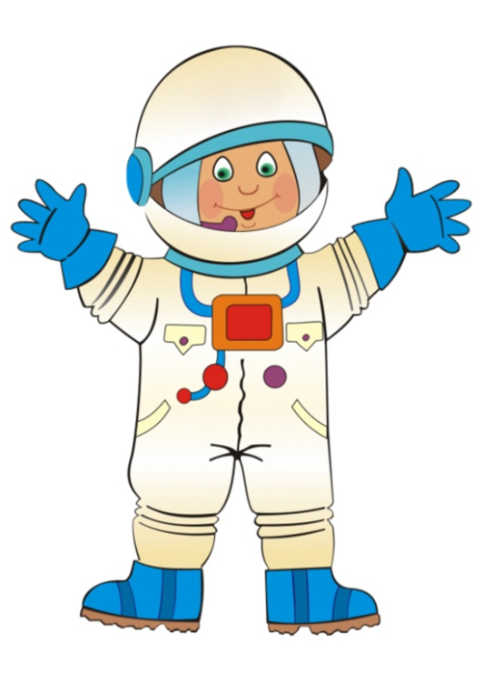
Океан бездонный, океан бескрайний,
Безвоздушный, темный и необычайный,
В нем живут вселенные, звезды и кометы,
Есть и обитаемые, может быть, планеты. (Космос)
До Луны не может птица
Долететь и прилуниться,
Но зато умеет это
Делать быстрая… (Ракета)
У ракеты есть водитель,
Невесомости любитель.
По-английски: «астронавт»,
А по-русски … (Космонавт)

Slide 3
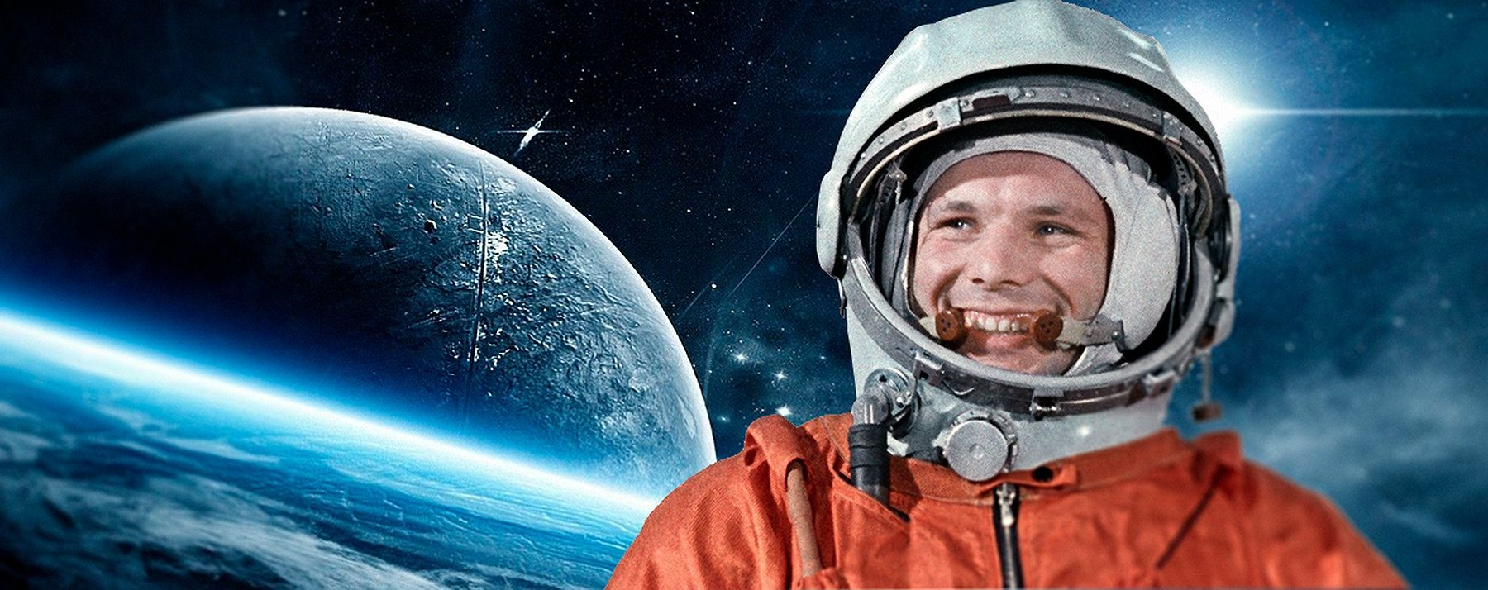
Самый первый в Космосе
Летел с огромной скоростью
Отважный русский парень
Наш космонавт …. Гагарин
12 апреля 1961 г. на Байконуре произошел старт корабля Восток, на борту которого был Юрий Гагарин. Полет длился всего 108 минут, за которые Гагарин успел облететь вокруг земли.

Slide 4
Как вы думаете, ребята, каким должен быть космонавт? Космонавт должен быть смелым, решительным, собранным. И здоровье у него должно быть очень крепкое: ведь во время взлета и приземления он испытывает сильнейшие перегрузки. Вы хотите быть здоровыми, как космонавты? Значит, будем выполнять космическую зарядку. Все готовы?
Мы в ракету сели смело, (сели на корточки) Шлем на голову надели. (сомкнули руки над головой) Пуск! И в космос мы летим! (встали, тянемся вверх) В невесомости парим. (руки в стороны, круговые движения тела) Путь наметили к планете. (вытянули руки вперед) Помахали вслед комете. (машем руками над головой) Посмотрели в телескоп. (сделали бинокль из кулачков и посмотрели в него) Надавили кнопку стоп. (хлопнули в ладоши) Развернули мы ракету! (повернуться в другую сторону) И продолжили полет. (руки в стороны, покачиваемся) Космос нас с собой зовет! (помахали руками).

Slide 5
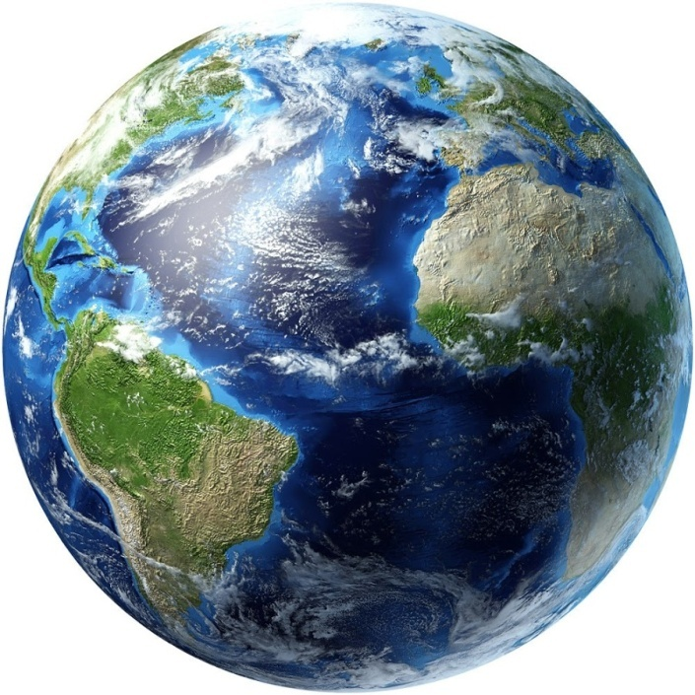
Ребята, а как называется планета, на которой мы живем?
Земля имеет форму шара, является третьей планетой от Солнца и пятой по размеру среди других планет системы. Земля является единственной планетой в солнечной системе, где возможна жизнь. Планета покрыта растительностью, океанами и морями. Земля содержит горные массивы, множество островов, континенты, ледники и пустыни. В ней преобладают голубые и белые цвета, тогда как другие планеты отличаются оранжевыми, красными и более тусклыми цветами.

Slide 6
Давайте вспомним остальные планеты солнечной системы, а поможет нам звездочет

